Slide 1
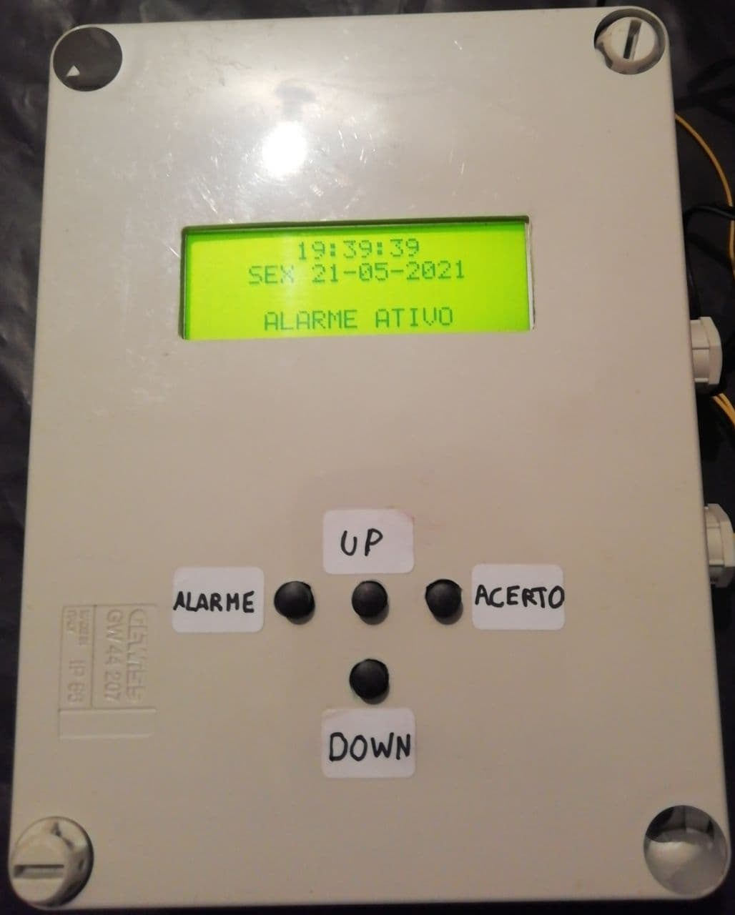
Relógio programável
Projeto realizado por Ludgero Miguel

Slide 2
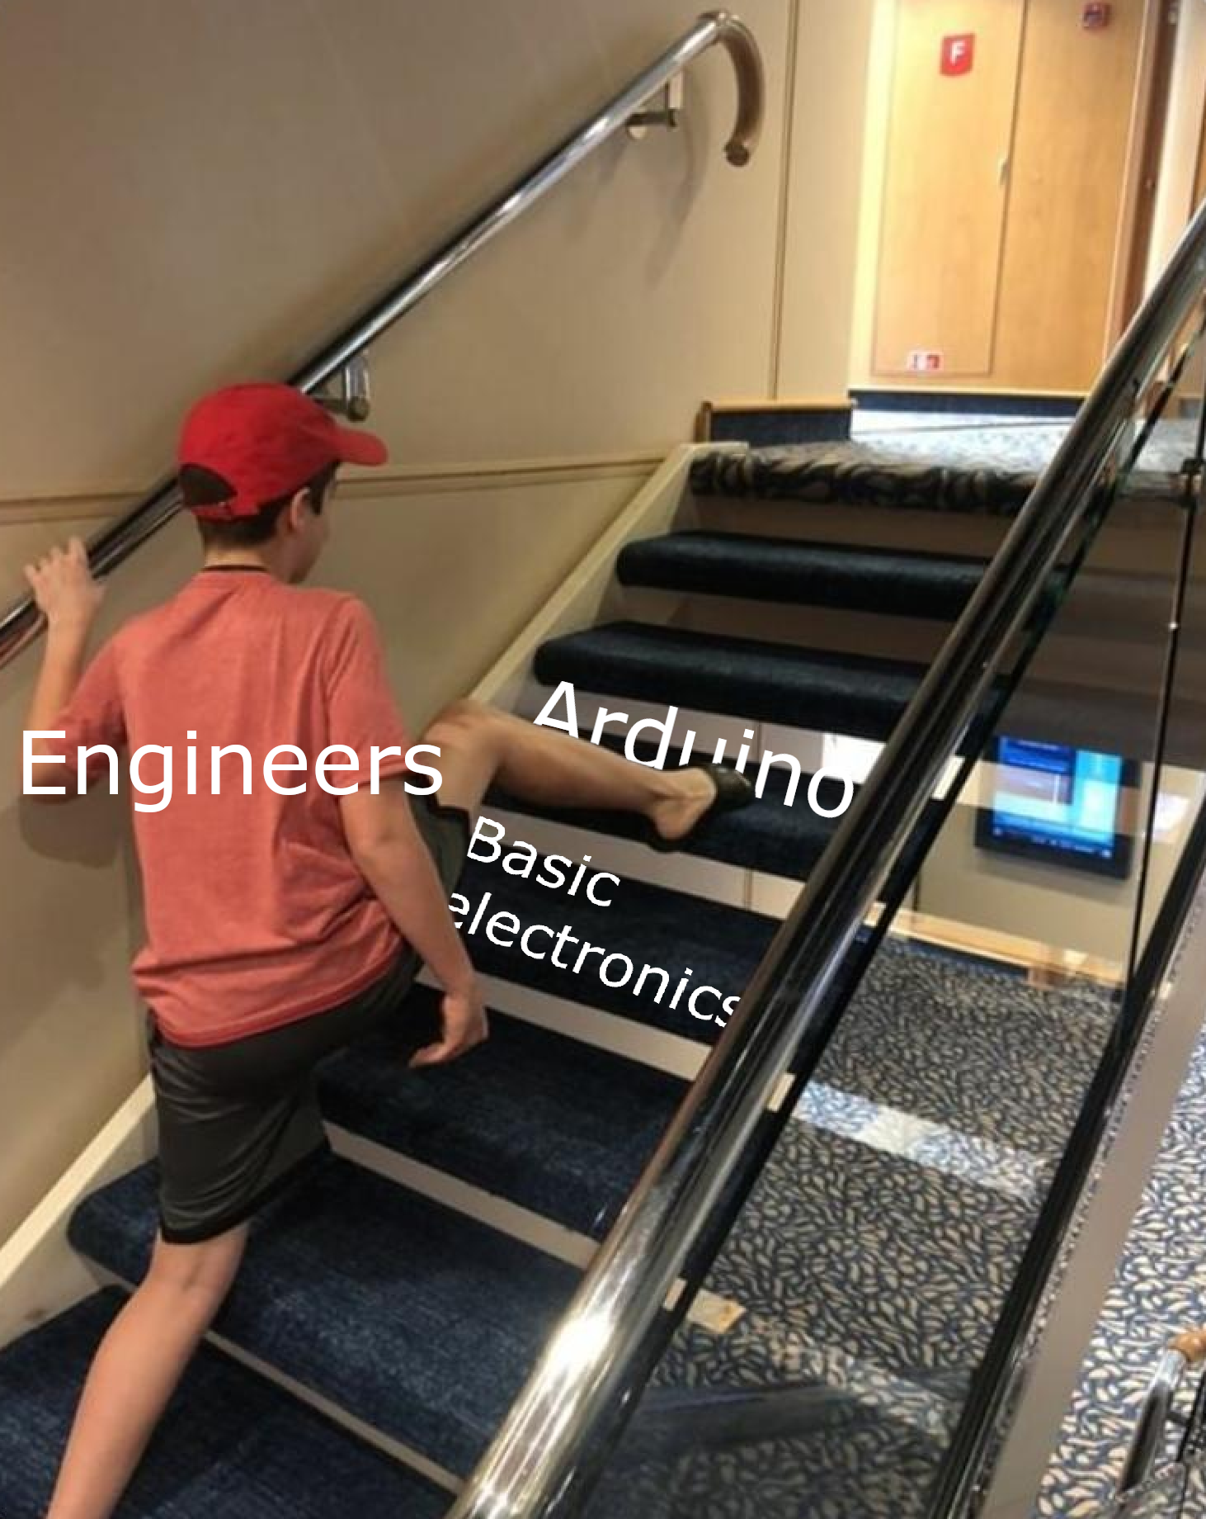
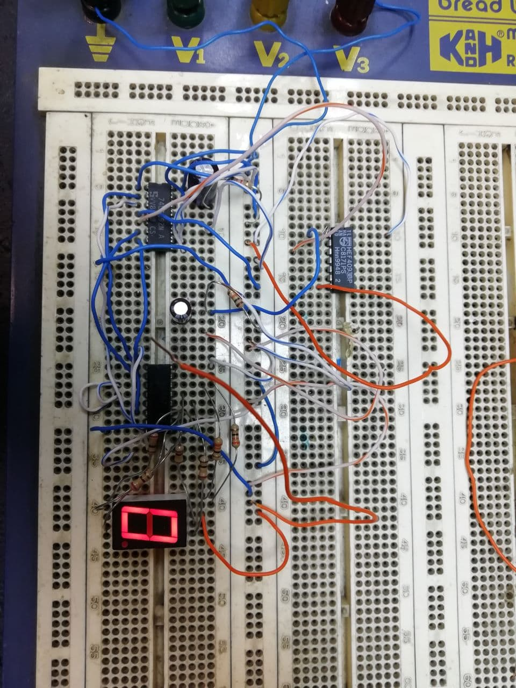

Slide 3
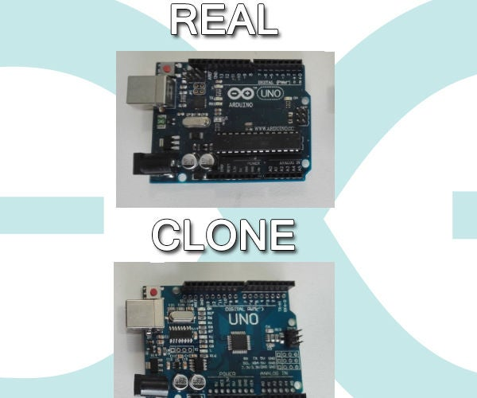

Slide 4
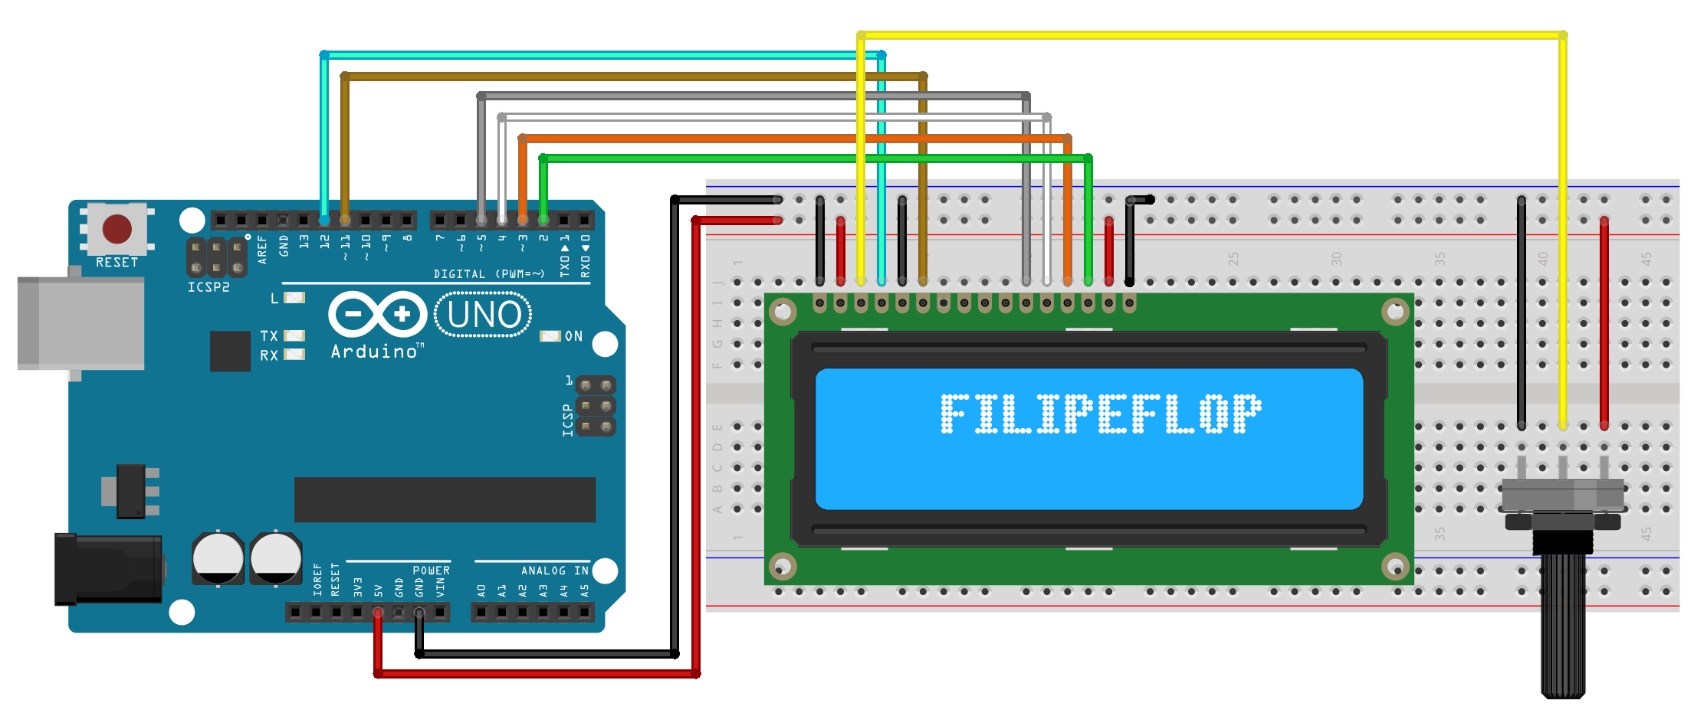
Dificuldades
Potência da backlight;
Ajustar as horas e alarme com botões físicos para mudar na hora;
Arduino chinês;
Armazenar e fazer a saída de voz da música;
Muitas linhas de código (mais de 300) para criação dos menus;

Slide 5
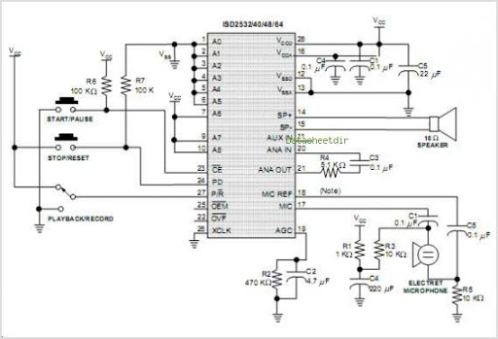
Aprendizagem
Craque em arduino;
A nível de programação tive mesmo uma experiência incrível;
Meter o código a dar, juntar várias coisas e meter a dar e a funcionar;
Percebi melhor como funciona a potência e os cálculos de corrente;
Leitura de datasheets dos circuitos integrados;
A nível de eletrónica aprendi mesmo muita coisa;
Melhorei habilidades de soldadura com estanho;
Desenvolvimento da estrutura em que tive de serrar, limar, furar, dimensionar, colar, entre outros;
Gestão do tempo, compras e escolhas para próximos projetos;

Slide 6
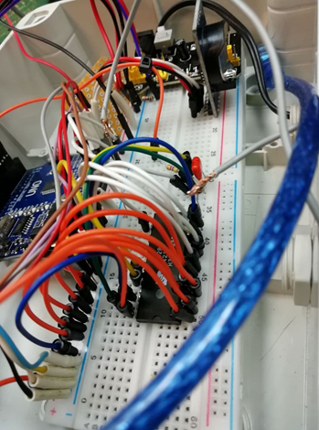
Funcionalidades
Ajustar a temperatura da casa a determinada hora;
Levantar os estores as 7 da manha e ligar a torradeira 10minutos depois;
Musica/alarme com hora programada como por exemplo um despertador;

Slide 7
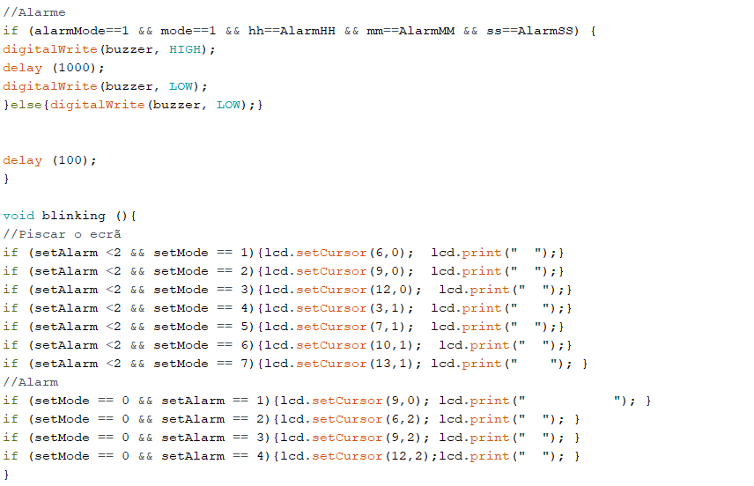
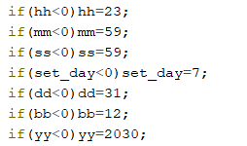
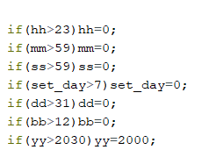

Slide 8
